Slide 1
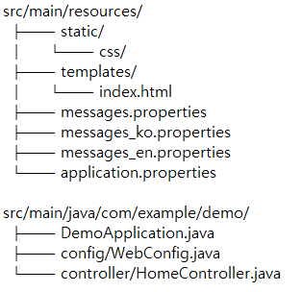
실습 문제 1/2
실습 내용
  문제: 다국어 전환 기능 구현하기
  스프링 부트와 타임리프를 사용해, 한글 ↔ 영어 전환이 가능한 다국어 웹 페이지를 작성하라
  요구사항
  작성해야 하는 파일: 3개의 message 프로퍼티, WebConfig.java, HomeControlle.java, index.html
1. LocaleResolver를 사용해 기본 언어를 한국어로 설정한다. - Resolver는 CookieLocaleResolver를 사용해 볼 것 2. LocaleChangeInterceptor를 사용하여 - URL의 ?lang= 파라미터 값(ko, en)에 따라 언어를 변경한다. 3. 다국어 리소스 파일은 다음과 같이 작성한다: messages.properties (기본 파일) messages_ko.properties (한글) messages_en.properties (영어) (참고) application.properties는 7장 예제 파일에서 제목 등 일부만 변경하고 그대로 사용하면 됨 4. HTML 페이지에서 다음 메시지를 출력한다: - 제목: #{title} - 문장: #{greeting} - 버튼: #{button.changeToKorean}, #{button.changeToEnglish} 5. 버튼 클릭 시 URL 파라미터가 바뀌며, 페이지 언어가 변경되어야 한다.

Slide 2

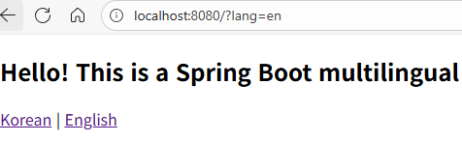
실습 문제 2/2
실습 내용
  WebConfig.java는 resolver 외에는 MessageConfig.java와 거의 유사함
  HomeController.java는 localhost:8080 에 매핑하여 index.html을 반환하도록 구현할 것
  실행 결과
    http://localhost:8080/ → 한글 출력
    http://localhost:8080/?lang=en → 영어로 변경
    쿠키(lang=en)가 저장되어 새로고침해도 영어 유지됨
프로퍼티 파일
messages_en.properties
title=Multilingual Example
greeting=Hello! This is a Spring Boot multilingual example.
button.changeToKorean=Korean
button.changeToEnglish=English
messages.properties 및 messages_ko.properties
title=다국어 예제
greeting=안녕하세요! 스프링 부트 다국어 예제입니다.
button.changeToKorean=한국어로
button.changeToEnglish=영어로

